Slide 1

도와줘!
10조 제안서
2015117532 박명훈 (팀장)
2014105041 서영석
2015115604 윤영신
2014019005 권혁창

Slide 2

Contents
1. Introduction
2. Work Plan
3. Market Research
4. App Design

Slide 3


Introduction
어느날 갑자기 당신이 사기를 당한다면? 혹은 고소를 당한다면?
법과 같은 문제만큼 사람을 당황 시키는 일은 별로 없을 것이다. 인터넷을 통해 검색을 하더라도, 정보가 너무 많고 어려운 용어가 많다. 심지어 복잡하기도 하여 너무 어렵게 느껴지는 분야가 법적인 문제이다. 만약, 법률 정보를 알려주고, 이전 판례를 기반으로 정보를 알려준다면, 어려운 법적 문제를 해결 할 수 있지 않을까?
이러한 생각으로 ‘도와줘’앱을 만들었다.

Slide 4
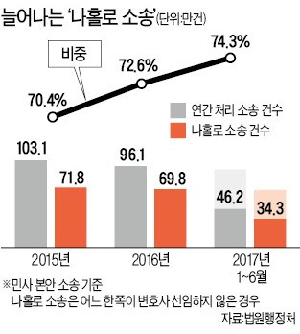
Market Research
통계청 정보에 따르자면 지난년도 소송 발생 횟수는 약 674만 건 정도라고 한다. 이는 대한민국 인구인 5147만과 비교를 해본다면, 100명 중 13명 정도가 소송을 경험할 수 있다고 해석할 수 있다.
왼쪽에서 보이는 바와 같이 ‘나홀로 소송’의 비율이 높아 지는 것을 알 수 있다. 앞서 나온 두자료를 비교하면 100명중 9명이 변호사 없이 혼자 법정에 서는 것을 확인 할 수 있다.
많은 사람들에게 생소하고 어려운 법률에 대한 정보를 지원할 수 있다면 좋을 것이라는 생각이 들어 ‘도와줘’앱 개발을 진행하게 되었다.

Slide 5

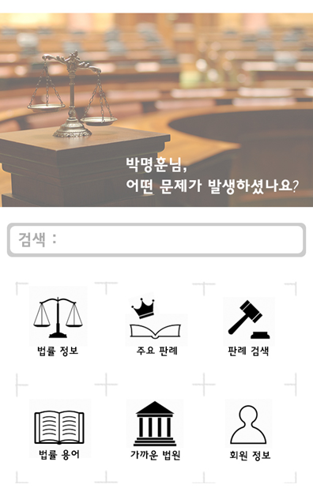
Introduction
‘도와줘!’ 는 현 볍률의 정보, 주요 판례, 이전 판례검색, 법률 용어, 가까운 법원 위치 등을 알려주는 어플리케이션이다.
기존 판례를 참고한다면, 내가 무엇을 준비 해야 하는지, 어떻게 판결이 나는지 알 수 있다. 또한, 어떤 피해를 입었을 때, 어떻게 법적 판례가 났는지, 어떤 조항을 참고 해야 할지 안다면 좀 더 법적문제와 가까워질 수 있다.
비싼 변호사 대신, 다양한 정보를 제공해주고 원하는 정보를 알려주는 나만의 변호사, ‘도와줘’를 사용하자.

Slide 6
Work Plan
일 | 월 | 화 | 수 | 목 | 금 | 토
11 | 12 | 13 | 14 | 15 | 16 | 17
Analysis & Design
18 | 19 | 20 | 21 | 22 | 23 | 24
Analysis & Design |  |  |  |  |  | 제안서 제출
25 | 26 | 27 | 28 | 29 | 30 | 12.01
Implement
02 | 03 | 04 | 05 | 06 | 07 | 08
Implement |  |  |  |  |  | 중간 보고
09 | 10 | 11 | 12 | 13 | 14 | 15
 | 기말고사
16 | 17 | 18 | 19 | 20 | 21 | 22
Implement |  |  |  |  |  | 최종 마감

Slide 7
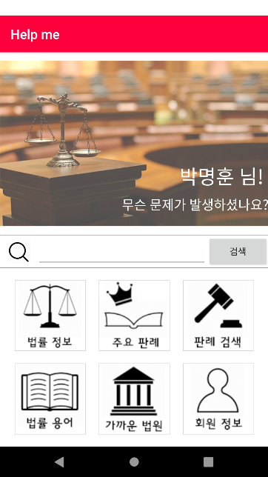
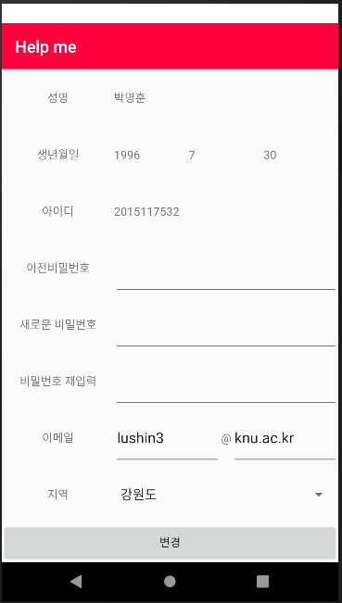
Design & Snapshot (Main& 회원정보)

Slide 8
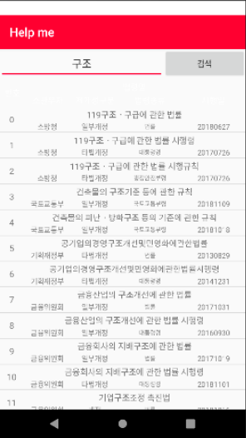
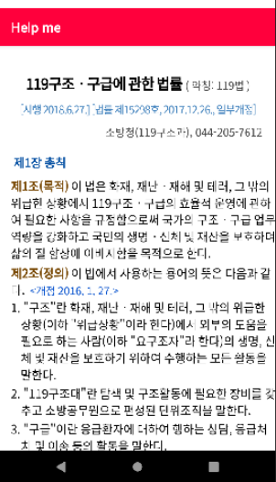
Design & Snapshot (법률 정보)

Slide 9
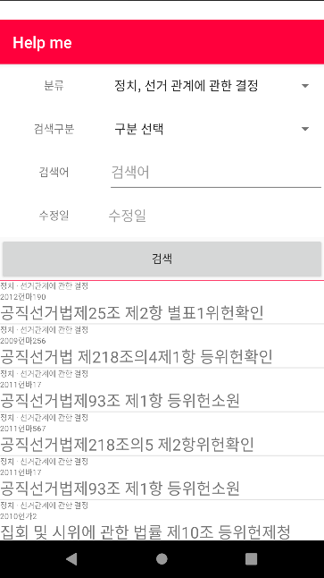
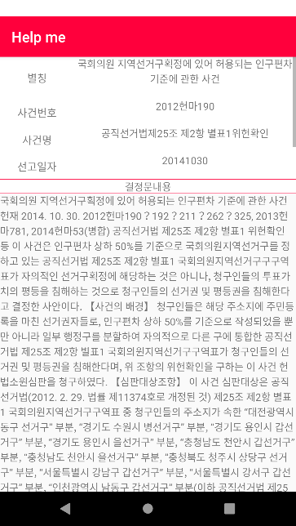
Design & Snapshot (주요 판례)

Slide 10
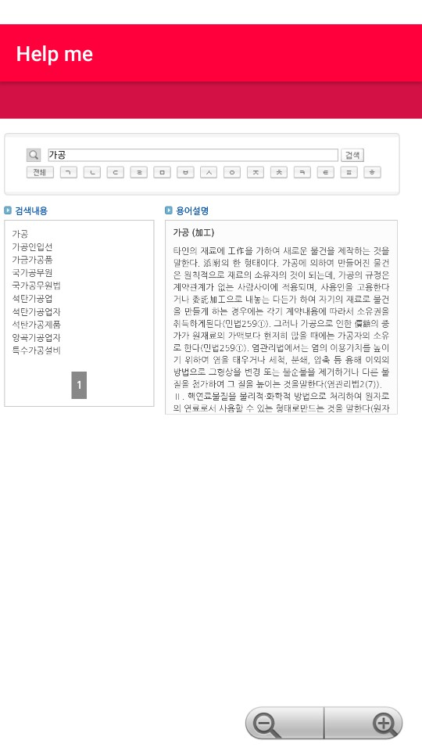
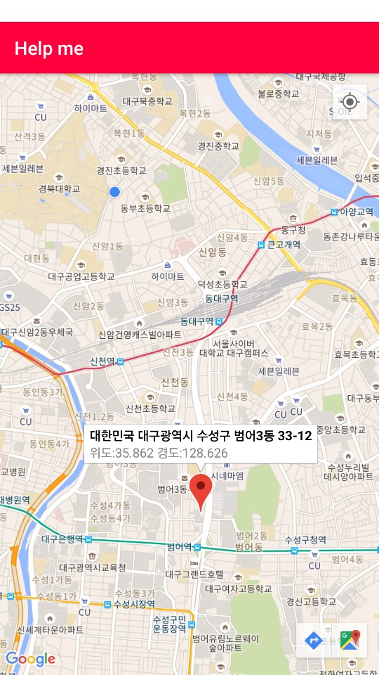
Design & Snapshot (법률 용어& 가까운 법원)

Slide 11
감사 합니다.

